Slide 1
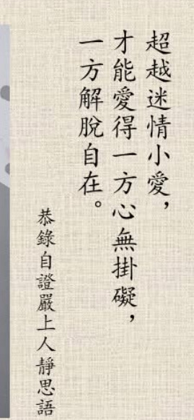
解脫自在的故事
緣起
1.事件
直銷產品:朋友推薦 移民南非
直銷事業:佳音教會長老是上線
心靈成長. 家庭聚會.
熱心、熱情要用對地方
理念不同行事風格 迥異價值觀懸殊
大學四年才能畢業

Slide 2
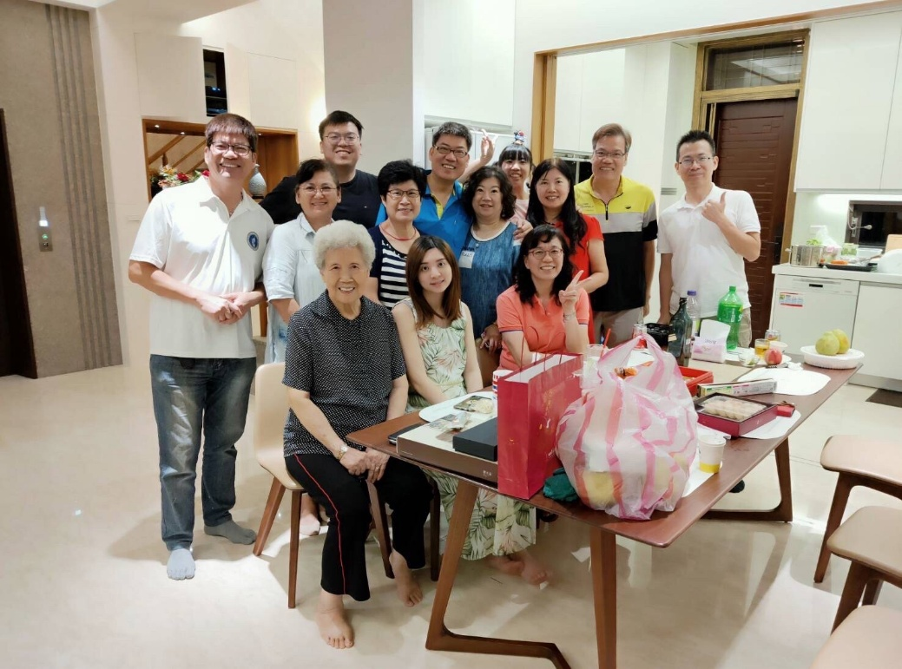
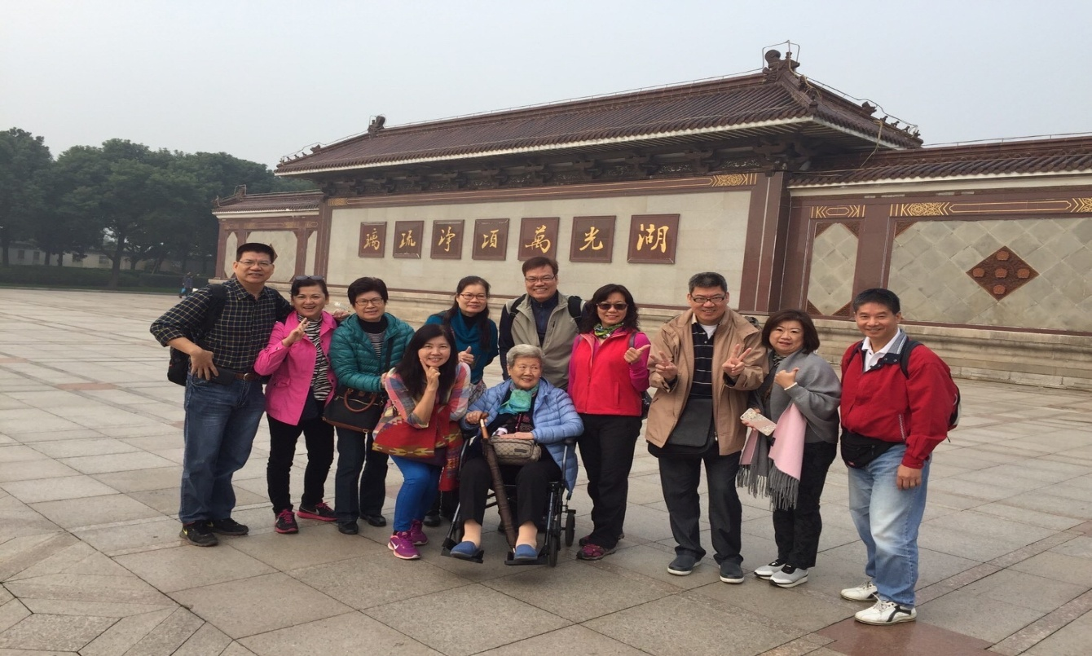


2.帶來的困擾與身心變化
最大的影響是動了手術
冷處理-家聚外各過各的
沒人相信
無人傾訴
無法離婚
持續多年

Slide 3
3.解藥
緣深不怕緣來的遲
80年開始繳善款終於100年因緣成熟種子萌芽參加水懺演藝開始 茹素
資深引導開始做慈濟
見習培訓時不懂功能組選擇只承擔大愛媽媽
受證後接協力→互愛→
→精進幹事
因為喜歡學習參加探索課程，再忙也要上課
聞法探索自我 體驗
助我組隊運作毫無畏懼
更得心應手
靜思語、師徒之間、
高僧傳→學佛前的前方便
→自修自得，從此
堅定信念，勇往直前。

Slide 4

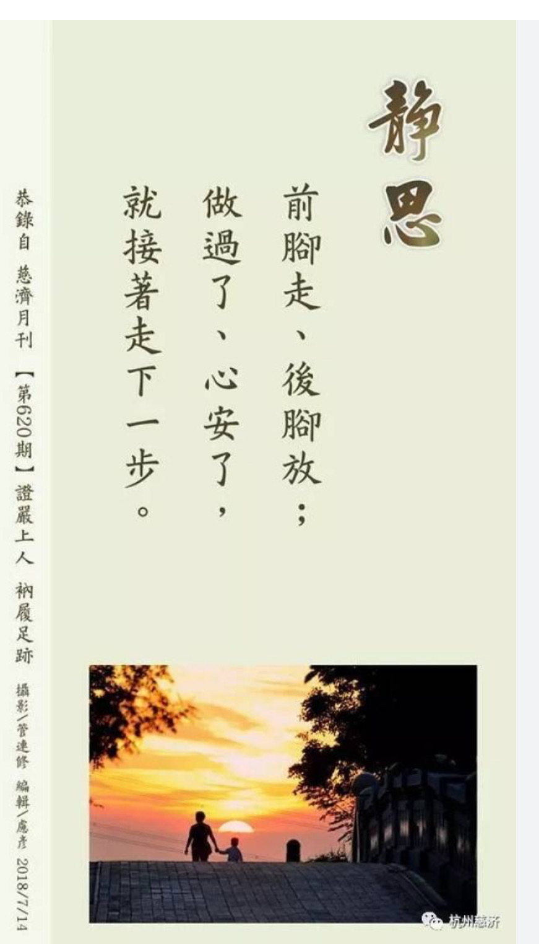

解藥

Slide 5
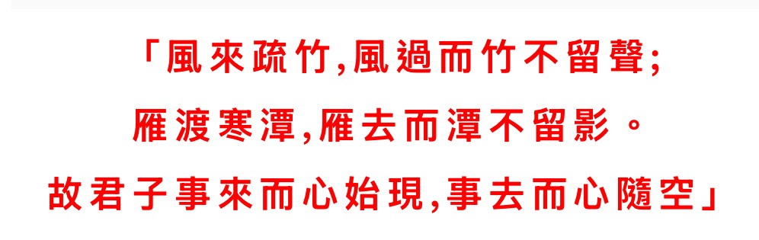
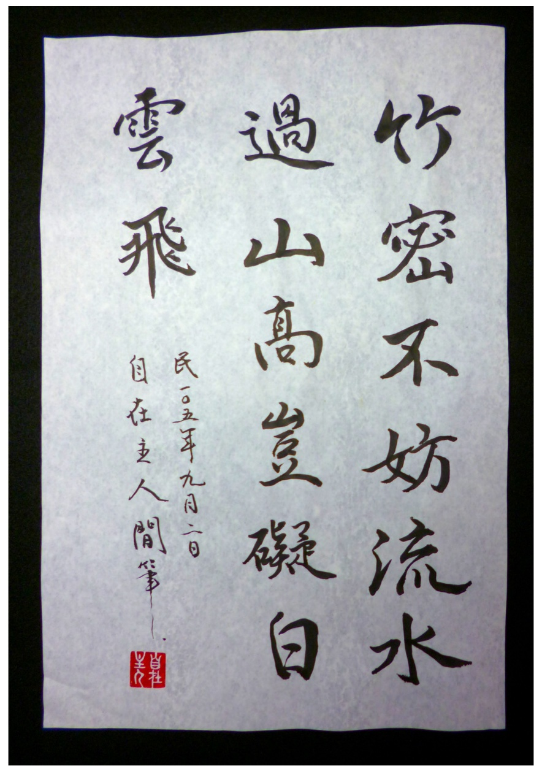
座右銘
竹密不妨流水過，
山高豈礙白雲飛。
──唐．永安善靜禪師
（附出處考證）

Slide 6

座右銘
聖嚴法師說：
「面對煩惱時，要清楚辨知煩惱的緣起，然後面對它、接受它、處理它、放下它，這就是佛的智慧。」

Slide 7
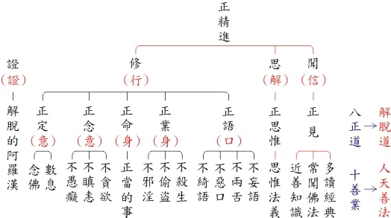

Slide 8
道諦：
解除痛苦的道，就是「八正道」，才能斷滅一切苦，而入於寂靜常樂土。
最重要的，是「正見」；對於世間的一切，知道有善也有惡，有業也有報，有前生也有後世，有凡夫也有聖人，這樣的世間，更要知道是變化無常的、苦的，凡是無常與苦的，就是空的、無我的，這樣的認識成為堅定的見解，叫做「正見」。
更加深刻的思想，內心要求他實現，叫做「正思惟」，內心既有堅定的見解，要求實現的思想，那就在身體的行為上，語言文字的說明上，經濟生活上，一定會成為正確的，這叫做「正業」、「正語」、「正命」了。
有了正確的內心，正確的外行，努力去學習，叫做「正精進」。
對於正見，念念不忘，叫「正念」。
念念不忘，到達心意的集中，叫「正定」。
在正定中，正見就成為清淨的智慧，能覺悟空、無我的真理，能斷除我見、貪愛等煩惱，這樣就能得到解脫眾苦的涅槃寂滅了。

Slide 9
八正道就是要解決人類的這兩種困擾，
是思想的、觀念的，
另一個則是心理的、情緒的。
八正道的前兩項「正見」及「正思惟」主要是處理和解決觀念及思想上的顛倒，從困擾中獲得解脫。
至於其餘六項是處理心理上、生活上的一切煩惱，能夠從這兩類的煩惱得到解脫，就是出離三界，證得阿羅漢果了。

Slide 10
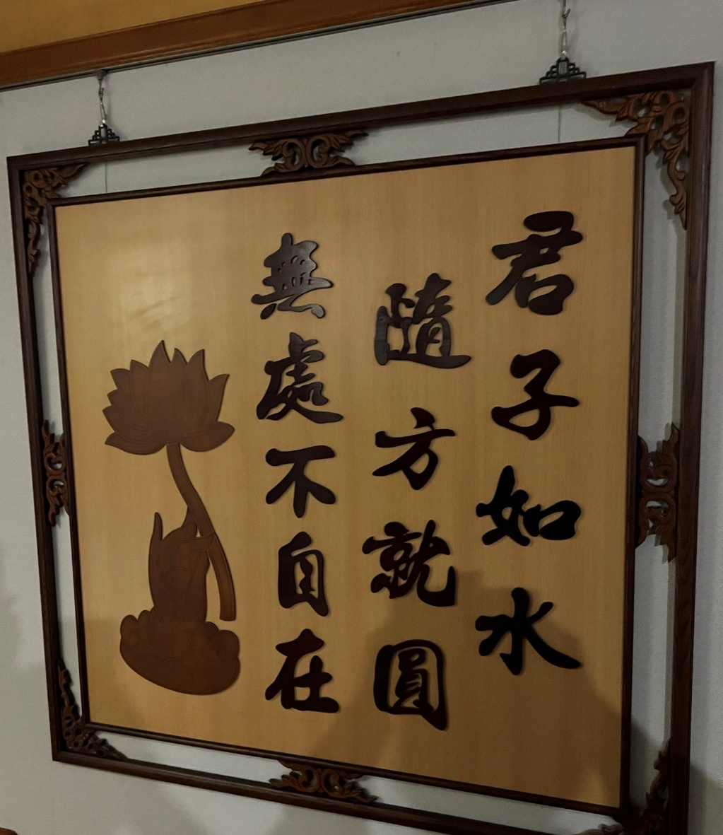
4.心得總結
遇見慈濟 遇見更好的自己
回歸清淨本性
簡樸過生活
今生不向此身度
更待何生度此身

Slide 11

靜思語是動詞

Slide 12


感恩聆聽
&
祝福吉祥

